Slide 1






Uma nova geração
de especialistas em tecnologia

Slide 2
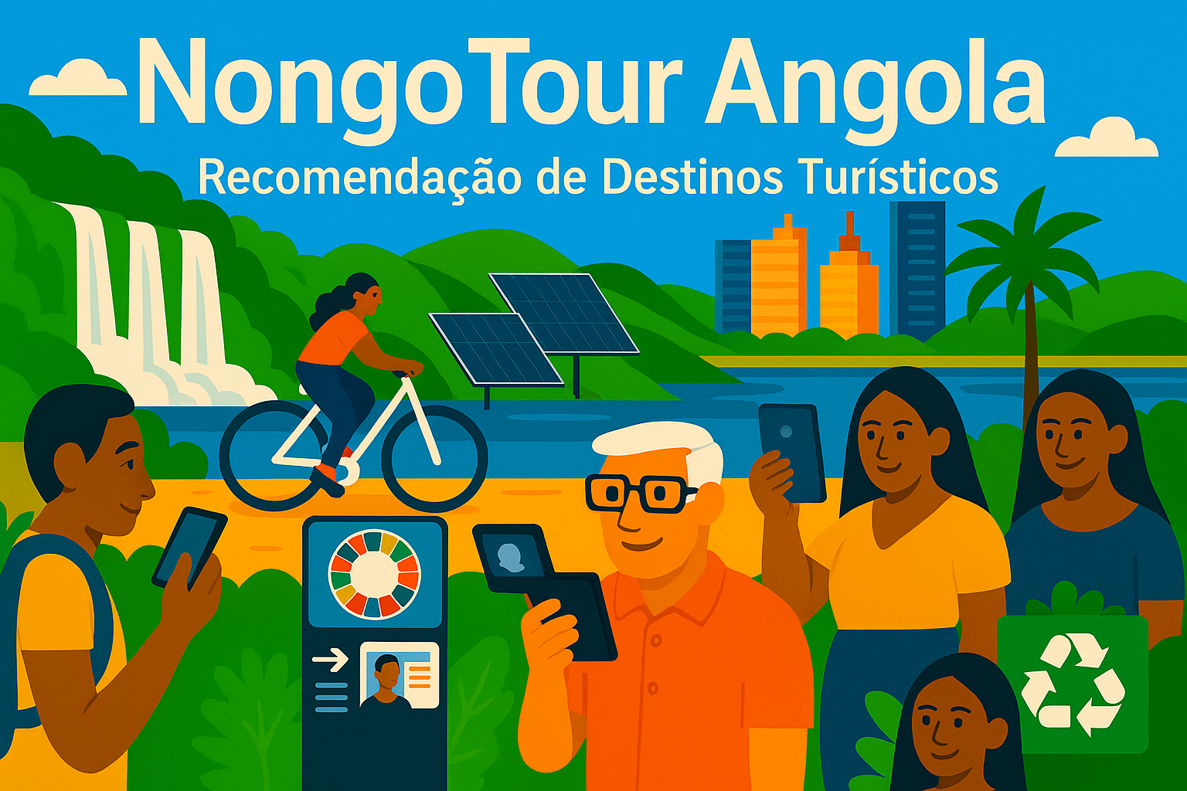
NongoTour Angola
Grupo Nº 2
Alberto Pessela
João António
José Poba
Maria José
Sérgio Chisevo

Slide 3



Contexto e Objectivo
🌍 CONTEXTO
O setor do turismo em Angola tem grande potencial, mas enfrenta desafios estruturais:
Concentração de Fluxos: O turismo está concentrado em poucas províncias, gerando sobrecarga ambiental e desigualdade no desenvolvimento regional.
Falta de Visibilidade: Pouca visibilidade de destinos emergentes fora dos grandes centros.
Sustentabilidade: A ausência de estratégias sustentáveis tem contribuído para a degradação ambiental e má distribuição dos benefícios para as comunidades locais.
🎯 OBJETIVO
Desenvolver uma aplicação inteligente denominada NongoTour Angola, baseada em algoritmos de Machine Learning, capaz de:
recomendar destinos turísticos sustentáveis;
promover a equidade na distribuição dos fluxos turísticos em Angola.

Slide 4
Relação com ODS
Alinhamento com os Objetivos de Desenvolvimento Sustentável
ODS 8 - Trabalho Decente e Crescimento Económico:
ODS 11 - Cidades e Comunidades Sustentáveis:
ODS 12 - Consumo e Produção Responsáveis:
Geração de emprego local (186 mil empregos em 2023)
Distribuição equitativa das receitas turísticas
Redução da pressão turística em Luanda
Promoção do desenvolvimento regional equilibrado
Incentivo ao turismo sustentável
Preservação ambiental e cultural

Slide 5
Dados
INFORTUR (Instituto de Fomento do Turismo)
Instituto Nacional de Estatística (INE)
Dados de plataformas como TripAdvisor
Anuário Estatístico do Turismo 2022-2023
Ministério da Cultura e Turismo
Pré-processamento:
Limpeza e uniformização de dados
Criação de datasets MVP para desenvolvimento
Engenharia de features: índice de sustentabilidade, escore de acessibilidade
Normalização e codificação para modelos ML
Fontes Principais:

Slide 6
Modelos Implementação
Agrupamento - A qualidade dos segmentos de perfis será avaliada usando o Silhouette Score.
A capacidade de classificar corretamente as avaliações será medida por Precisão, Recall e F1-Score.
Filtragem Colaborativa/Híbrida
Sistemas de Recomendação:
Análise de Sentimento:
Clustering:
Validação:
Cross-validation k-fold e split temporal

Slide 7
Teste de Modelos
Modelo | Precisão | Diversidade | Sustentabilidade
Baseline (Popularidade) | 22,22% | 33,33% | 33,33%
Content-Based | 66,67% | 77,78% | 66,67%
Collaborative Filtering | 77,78% | 0,00% | 0,00%
Híbrido (70/30) | 77,78% | 0,00% | 0,00%
Evolução do Desempenho dos Modelos
Métricas de Avaliação:
Precisão@3, Recall@3, F1-Score
Diversidade@3 (% destinos emergentes)
Sustentabilidade@3 (% destinos sustentáveis)
Comparativo de Performance:

Slide 8
Resultados
Indicador | Baseline (2024) | Simulado (2025) | Mudança
Concentração em Luanda | 16,04% | 14,91% | -1,13 pts
Quota (5 Prov. Emergentes) | 13,70% | 16,38% | +2,68 pts
Total de Turistas | 854.000 | 893.865 | +39.865
Simulação de Impacto 2024 vs 2025
Impacto nos ODS:
ODS 8: +2,68 pontos na quota de destinos emergentes
ODS 11: -1,13 pontos na concentração em Luanda
ODS 12: +2,68 pontos no turismo local sustentável

Slide 9
Componentes da Pipeline (Módulo ML)
Componente | Modelo/Técnica | Objetivo
1. Processamento de Dados | Sentiment Analysis (NLTK) | Transforma reviews em texto em ratings numéricos para o CF¹⁵.
2. Descoberta de Perfis | Clustering (K-Means) | Segmenta perfis de turistas com base em dados demográficos e atividade¹⁶.
3A. Motor Content-Based (CB) | Cosine Similarity | Recomenda destinos baseados no perfil de preferência do utilizador e nas características da província (Garante Relevância)¹⁷¹⁷.
3B. Motor Collaborative Filtering (CF) | SVD / Fatorização de Matrizes | Recomenda destinos com base nos padrões de interação de outros utilizadores (Garante Serendipidade)¹⁸¹⁸.
4. Motor Híbrido | Switching & Ponderação | Combina os scores dos motores 3A e 3B¹⁹.

Slide 10
NongoTour Angola - Experiência do Utilizador
Funcionalidades:
Recomendações personalizadas
Filtros por tipo de destino
Mapa interativo
Dashboard ODS
Feedback dos utilizadores

Slide 11
Conclusão e Trabalho futuro
O NongoTour Angola demonstrou que é possível usar dados e tecnologia para descentralizar o turismo com o uso de ferramentas digitais que apoiem a análise de dados turísticos e a promoção de ecoturismo sustentável.. Contribui para o desenvolvimento sustentável, alinhado aos ODS da ONU.
Trabalho Futuro
Expansão para mobile (app Android/iOS com mapas interativos).
Parcerias com operadores turísticos e governo para aplicação prática.
Internacionalização: modelo adaptável a outros países africanos.
Principais Conquistas:
Sistema de recomendação híbrido
Protótipo funcional
Impacto mensurável nos ODS
Arquitetura escalável
Visão: Transformar o turismo angolano com IA e sustentabilidade

Slide 12


Obrigado!

